Slide 1
Skabbutbrot Førde omsorgssenter
Sjukeheimsoverlege Mariann Kapstad

Slide 2
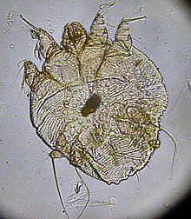
Skabb i avdelinga
2 pasientar på ei avd, men rom i ulike gangar, kløande utslett frå april
Forbigåande betring med ulike behandlingstiltak
Henvist til hudlege i juni – hudlege kom til avd og konstaterte skabb
Begge pas og deira nærmaste pårørande som blei definert som nærkontaktar gjennomførte behandling og sanering
Nokre i personalgruppa og deire familiar gjennomgjekk skabbehandling i løpet av ferien

Slide 3
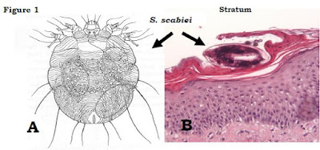
Skabbutbrot
Pas 1 residiv av kløande utslett medio aug – us på hudpol, levande skabbmidd i mikroskopet. Pas og nærmaste pårørande gjennomgjekk ny behandling.
Pas 2 residiv av kløande utslett i slutten av aug – us på hudpol, levande skabbmidd (fredag).
Hudlege kom til avdelinga 3d seinare (mandag) og us alle 28 pas - påvist 3 nye tilfeller av skabb.
Herav pågåande skabbutbrot
ThePhoto av PhotoAuthor er lisensiert under CCYYSA.

Slide 4
Handtering av skabbutbrot
Møte mandag ettermiddag: Smittevernavd ved FSS, kommunalsjef, kommuneoverlege og sjukeheimen - anbefalt å behandle alle pas, alt personalet og deira familiar, samt nærkontaktar av påførande til smitta pas.
Hudlege gav råd kring type behandling – tabl og krem til pas, krem til personalet og deira familiar og til nærkontaktar.
Informasjonsmøte onsdag: 2 møte med personalgruppa og 1 møte med pårørande - presentasjon: status og korleis handtere utbrotet. Skriftleg info blei utdelt til alle.

Slide 5
Gjennomføring av behandling
Kommunen dekka kostnader til all krem og bomullshandskar til personalet og deira familiar – dette for å sikre compliance - personalet fekk utdelt dette på avd.
Personalet måtte sjølv dekke utgifter til plast/tape.
Behandling på avd gjennomført 1v etter konstatert utbrot, gjennomført over 2 dagar på dag 0 og 7.
2 personale på kvart rom, ein handterte pasienten og ein gjennomførte sanering av rommet. 2 personalet gjennomførte behandling på 3 rom kvar pr dag. Informasjonsskriv på alle rom. Kle klargjort i forkant og kleskap blei forsegla.
Fellesareal på avd blei og sanert.

Slide 6
Kostnader og status
Behandling av skabbutbrotet har kosta kommunen
Scatol tabl 230 tabl – 12000kr
Nixkrem 8000kr
Tenutex krem 300 tuber – 140 000kr
Utgifter til byggplast/anna plast/tape
Ekstra personale: 12 pleiarar mot 9 til vanleg på dagvakt og på seinvakt 8 mot 6 til vanleg – totalt 4 dagar
Dvs ca 160 000kr i legemiddel og personalkonstnader i tillegg
Svært ressurskrevjande både personalmessig og økonomisk.
Pr i dag (godt 2,5 månad etter avslutta behandling) ingen nye tilfeller hos pasientar, vedrørande personalet har vi ikkje oversikt.
Veit ikkje sikkert kor smitten opprinneleg kom frå. Frå personalgruppa? Frå pårørande? Sannsynleg at personalgruppa som spredde smitten rundt på avd.

